Slide 1


CURSO INTRODUCTORIO DE GIT Y GITHUB
Ing. Ariel Chitay

Slide 2

01
02
BUENAS PRÁCITICAS PARA HACER COMMIT
ESTADOS DE GIT
¿Qué aprenderemos en este módulo?
03
04
CORRECCIÓN DE ERRORES.
EJERCICIO PRÁCTICO.

Slide 3
Buenas Prácticas para Hacer Commit.
FRECUENCIA DE
LOS COMMITS
Realizar commits frecuentemente para mantener un historial claro y comprensible de los cambios realizados
1
REPRESENTACIÓN
LÓGICA
Cada commit debe representar un cambio lógico y completo. Evita mezclar cambios no relacionados en un solo commit.
2
MENSAJES DE COMMIT
CLAROS Y CONCISOS
El mensaje debe ser lo suficientemente claro para que otros desarrolladores puedan entender qué cambios se hicieron
3
APLICAR UNA
ESTRUCTURA
Título: Una línea corta que resuma el cambio.
Descripción Opcional: Si es necesario, una línea en blanco seguida de una explicación más detallada del cambio.
4
USO DE VERBOS
EN IMPERATIVO
Comienza el mensaje con un verbo en imperativo (e.g., "Agrega", "Corrige", "Refactoriza") para describir lo que el commit hará cuando se aplique.
5

Slide 4
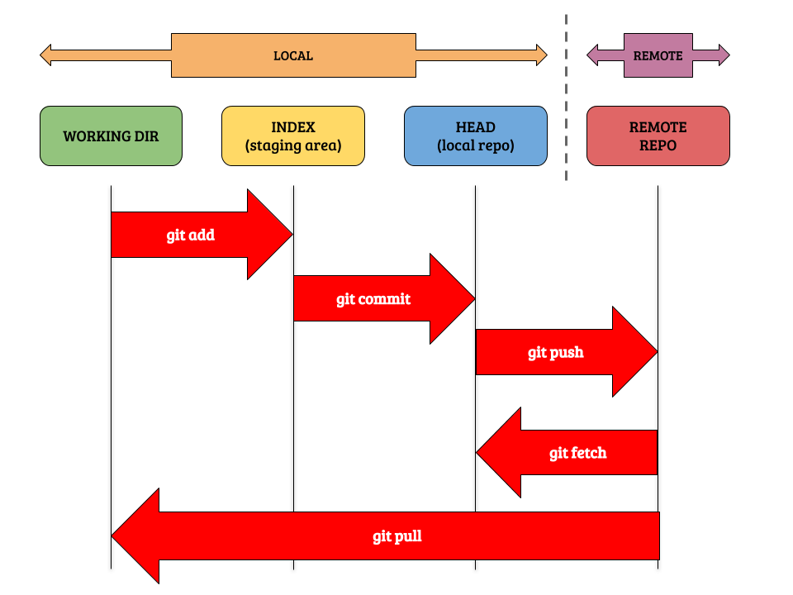
Los 3 estados de git.

Slide 5
Comandos a Aprender
GIT REVERT
GIT RESET
crea un nuevo commit que revierte o deshace los cambios del commit equivocado.
se utiliza para mover tu proyecto a un punto anterior en el historial de cambios.
git reset --soft
git reset --mixed
git reset --hard
Mueve el puntero de tu proyecto al commit que elijas, mantiene todos los cambios listos para ser confirmados (staged).
Mueve el puntero a un commit anterior, deshaciendo los cambios preparados (staged) y dejándolos en tu directorio de trabajo como modificados (modified).
Mueve el puntero a un commit anterior y borra todos los cambios en tu directorio de trabajo.

